Slide 1

第七单元
IO流（一）

Slide 2
第一节课
File类

Slide 3
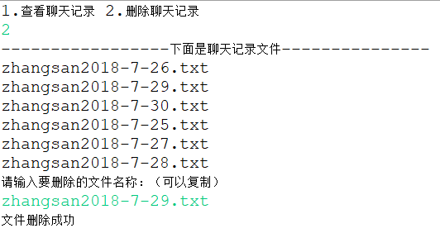
贯穿案例
需求说明
完成聊天记录删除功能
首先查看所有的聊天记录
删除指定名称的聊天记录文件，并且从集合中移除文件信息

Slide 4
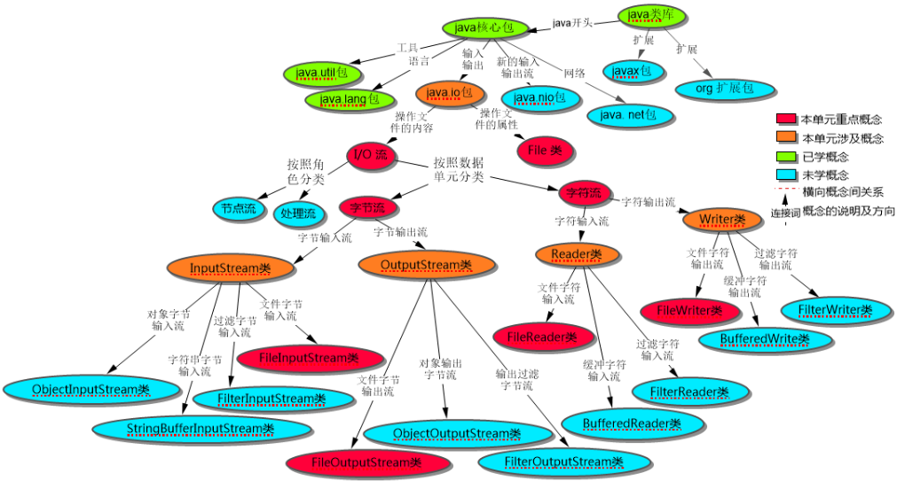
知识目标

Slide 5
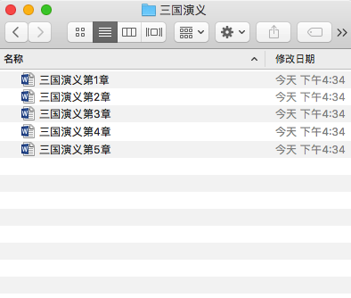

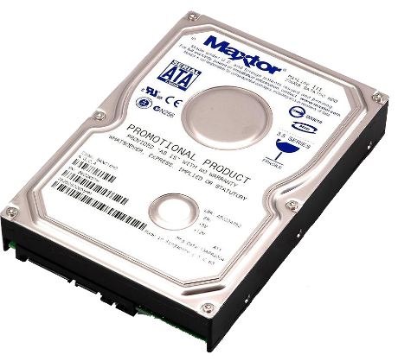


为什么使用File类
文件的作用
用于存放相关记录或数据
文件的存放
java.io.File类
如何在Java中实现呢？

Slide 6
什么是File类
给File类下个定义
File类的概念？
被定义项
临近的属
同属的其它种
种差（内涵)
1.操作文件及目录的属性
2.不可操作文件内容
3.创建文件及目录 4.删除文件及目录
File类
类
String类
Integer类
定义
File类是用来操作文件或目录属性而不可以操作文件内容的类。

Slide 7
如何使用File类
文件目录分隔符
方式 | 说明
/ | 在Windows操作系统，分隔符建议使用反斜线
\\ | 在Linux操作系统，分隔符建议使用双斜线
File.separator | File.separator静态成员，作用是生成一个分隔符而不受操作系统的影响

Slide 8
如何使用File类
File类的构造方法
方法 | 说明
File(String pathname) | 字符串参数指定文件位置
File(String dir, String subpath) | dir参数指定目录的路径 subpath参数指定文件名
File(File parent, String subpath) | parent参数指定目录路径 subpath参数指定文件名

Slide 9
如何使用File类
如何创建File对象
示例
第一种构造方法
第二种构造方法
使用第三种构造方法
File f = new File("D:/myDir/hello.txt");
File f = new File(“D:/myDir”, “hello.txt”);
File parent = new File("D:/myDir");
File f = new File(parent, "hello.txt");

Slide 10
如何使用File类
File类操作文件的常用方法
方法 | 说明
boolean canRead() | 检查能否读取指定文件
boolean canWrite() | 检查能否写入指定文件
boolean equals(Object obj) | 将指定对象与调用函数的对象进行比较
boolean exists() | 测试文件是否存在
boolean isFile() | 测试此对象表示的文件是否是普通文件
boolean createNewFile() | 创建空文件
boolean delete() | 删除此对象指定的文件
String getName() | 返回此对象表示的文件的名称
String getAbsolutePath() | 返回此对象表示的文件的绝对路径名

Slide 11
如何使用File类
File类操作文件的常用方法
方法 | 说明
boolean isDirectory() | 测试此File对象表示的文件是否是目录
boolean mkdir() | 创建由该File对象表示的目录
boolean mkdirs() | 创建包含父目录的目录
String getParent() | 返回此File对象的路径名的上一级，如果路径名没有上一级，则返回null
File[] listFiles () | 获取此File目录对象下所有的文件及目录

Slide 12
File类的基本应用
需求：将计算机D盘根目录中所有的mp3格式的文件名称输出到控制台
创建File对象dir，以D盘路径作为方法的参数
通过File对象dir的list方法获得该目录下的所有文件及目录，并保存到数组中
遍历该数组，通过File类的isFile方法判断是否是文件
如果是文件，通过String类的常用方法判断该文件的后缀是否是mp3格式
向控制台输出满足条件的文件名称

Slide 13
File类的基本应用
代码实现
//创建File对象dir，以D盘路径作为方法的参数
File dir = new File("D:\\");
//通过File对象dir的list方法获得该目录下的所有文件及目录，并保存到数组中
File[] files = dir.listFiles();
//遍历该数组
for(File f : files){
//通过File类的isFile方法判断是否是文件
if(f.isFile()){
//如果是文件，通过String类的常用方法判断该文件的后缀是否是mp3格式
if(f.getName().indexOf(".") != -1){
String suffix = f.getName().substring(f.getName().indexOf("."), f.getName().length());
if(suffix.equals(".mp3")){
//向控制台输出满足条件的文件名称
System.out.println(f.getName());
}
}
}
}

Slide 14
课堂编程
课堂编程
查询磁盘中是否存在指定文件
通过Scanner对象接收用户输入的文件路径
判断这个路径是否是一个文件，如果是则提示系统存在该文件
判断文件是否可读，如果是则提示该文件可读
学生现场练习：10分钟
Notes:
//创建File对象f，以D盘路径作为方法的参数
File dir = new File("D:\\");
//通过File对象dir的list方法获得该目录下的所有文件及目录，并保存到数组中
File[] files = dir.listFiles();
//遍历该List集合
for(File f : files){
//通过File类的isFile方法判断是否是文件
if(f.isFile()){
//如果是文件，通过String类的常用方法判断该文件的后缀是否是mp3格式
if(f.getName().indexOf(".") != -1){
String suffix = f.getName().substring(f.getName().indexOf("."), f.getName().length());
if(suffix.equals(".mp3")){
//向控制台输出满足条件的文件名称
System.out.println(f.getName());
}
}
}
}

Slide 15
内容小结
什么是File类？
File类的作用是什么？
File类的构造方法有哪些？

Slide 16
第二节课
IO流的概念与分类

Slide 17


什么是IO流

Slide 18
为什么使用IO流
流的词源
stream
[stri:m]
vi. 流；涌进；飘扬
n. 溪流；流动；潮流；光线
在日常生活中，流本意指水的流动引申义是物质之间的转移运行
Notes:
/,pɒlɪ'mɔːfɪz(ə)m/ 跑类猫非则目
/'ɔːg(ə)nɪz(ə)m/ 奥根内则目
/'kemɪk(ə)l/ 开没考

Slide 19
为什么使用IO流
网络数据传输
用户输入和打印
文件读写

Slide 20
什么是IO流
被定义项
临近的属
种差（内涵)
IO流
数据序列
1.具有方向性
2.用于程序输入和输出操作
定义:IO流是一组有序的用于程序输入和输出操作的数据序列

Slide 21
什么是IO流
流的分类

Slide 22
IO包中的类层结构
IO流的基本应用
File
InputStream
Outputstream
Reader
Writer
文件类
字节输入流类
字节输出流类
字符输入流类
字符输出流类
IO包
在Java的io包中，封装了许多关于IO流的类，在程序当中，这些类的对象称为流对象

Slide 23
输入输出机制
IO流的基本应用
程序的主要任务就是操作数据，允许程序读取文件的内容或向文件写入内容，通过这些操作可以使程序的应用更为广泛

Slide 24
IO流的基本应用
输入输出机制
流与源数据源和程序之间的关系
流与程序和目标数据源之间的关系

Slide 25




流的分类

Slide 26
按流向分类
流的分类
主要是从程序的角度来进行观看的。例如，数据从程序到存储设备，称为输出流，也就是说，这里的输入和输出，都是从程序的角度来划分的。

Slide 27
按数据单元分类
流的分类
字节流操作的最小数据单元为8位的字节；字符流操作的最小数据单元是16位的字符。
字节流和字符流的区分非常的简单，字节流建议用于二进制数据；字符流用于文本，它们的用法基本类似。

Slide 28
内容小结
什么是IO流？
IO流的分类

Slide 29
第三节课
字节流

Slide 30
什么是字节流
被定义项
临近的属
同属的其它种
种差（内涵)
字节流
IO流
字符流
1.以8位字节为数据单元
2.操作文件的输入和输出
定义:字节流是以8位字节为数据单元的IO流
外延
InputStream类
OutputStream类

Slide 31
如何使用InputStream类
InputStream的类层结构

Slide 32
如何使用InputStream类
InputStream类的常用方法
方法 | 说明
int read() | 读取单个字节到程序，以int型返回所读取的字节数据，返回值为-1表示读取到了文件的末尾
int read(byte[] b) | 读取多个字节到程序，并存储在字节数组中，返回实际读取的字节数，返回值为-1表示读取到了文件的末尾
void close() | 关闭输入流

Slide 33
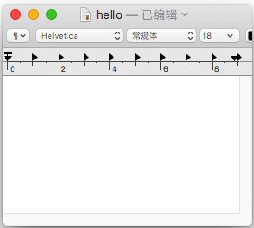
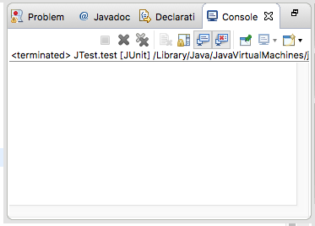
为什么使用FileInputStream类
如何从文件中读取内容到程序？
FileInputStream类
Hello Java
Hello Java
如何在Java中实现呢？

Slide 34
什么是FileInputStream类
被定义项
临近的属
同属的其它种
种差（内涵)
FileInputStream类
类
其他Java类
1.继承自InputStream抽象类
2.以字节为数据单元读取文件内容
定义: FileInputStream类是继承自InputStream抽象类的、以字节为数据单元读取文件内容的类

Slide 35
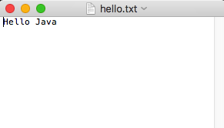
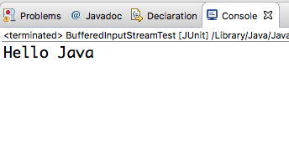
FileInputStream类的基本应用
FileInputStream类读取磁盘文件内容
创建FileInputStream对象。
通过read方法读取文件内容
通过close方法关闭流
FileInputStream fis = new FileInputStream("D:/hello.txt");
int b = 0;
String result = "";
while((b = fis.read()) != -1){
result += (char) b;
}
System.out.println(result);
fis.close();

Slide 36
如何使用OutputStream类
OutputStream的类层结构

Slide 37
如何使用OutputStream类
OutputStream类的常用方法
方法 | 说明
void write(int b) | 将指定的字节输出到输出流中
void write(byte[] b) | 将字节数组输出到输出流中
void close() | 关闭输出流

Slide 38
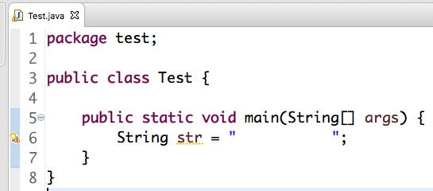
为什么使用FileOutputStream类
如何用程序向磁盘文件中写入内容？
FileOutputStream
Hello Java
Hello Java
如何在Java中实现呢？

Slide 39
什么是FileOutputStream类
被定义项
临近的属
同属的其它种
种差（内涵)
FileOutputStream类
类
其他Java类
1.继承自OutputStream抽象类
2.以字节为数据单元写入文件内容
定义: FileOutputStream类是继承自OutputStream抽象类的、以字节为数据单元写入文件内容的类

Slide 40
FileOutputStream类的基本应用
如何使用FileOutputStream类向磁盘文件中写入内容？
创建FileOutputStream对象。
通过write方法读取文件内容
通过close方法关闭流
FileOutputStream fos = new FileOutputStream("D:/hello.txt");
fos.write("Hello Java".getBytes());
fos.close();

Slide 41
课堂编程
课堂编程
拷贝硬盘图片
学生现场练习：10分钟
Notes:
第二节课结束

Slide 42
内容小结
什么是字节流？
字节流有哪些常用的类？

Slide 43
第四节课
字符流

Slide 44
什么是字符流
被定义项
临近的属
同属的其它种
种差（内涵)
字符流
IO流
字节流
1.以16位字符为数据单元
2.操作文件的输入和输出
定义:字符流是以16位字符为数据单元的IO流
外延
Reader类
Writer类

Slide 45
如何使用Reader类
Reader的类层结构

Slide 46
如何使用Reader类
Reader类的常用方法
方法 | 说明
int read() | 读取单个字符，当返回值为-1时表示读取到了文件的末尾
int read(char[] c) | 读取多个字符，保存到字符数组c中，返回实际读取的字符数，当返回值为-1时表示读取到了文件的末尾
void close() | 关闭输入流

Slide 47
为什么使用FileReader
FileInputStream读取中文会出现什么问题？
我爱 Java
????Java
为什么会出现乱码呢？

Slide 48
为什么使用FileReader
如何从文件中读取带中文的内容到程序？
FileReader
我爱 Java
我爱 Java
如何在Java中实现呢？

Slide 49
什么是FileReader类
被定义项
临近的属
同属的其它种
种差（内涵)
FileReader类
类
其他Java类
1.继承自Reader抽象类
2.以字符为数据单元读取文件内容
定义: FileReader类是继承自Reader抽象类的、以字符为数据单元读取文件内容的类

Slide 50
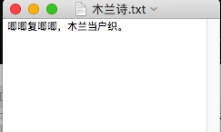
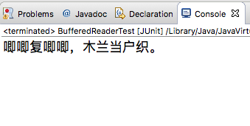
FileReader类的基本应用
如何使用FileReader类读取磁盘文件
创建FileReader对象。
通过read方法读取文件内容
通过close方法关闭流
FileReader fr = new FileReader("D:/木兰诗.txt");
int c = 0;
String result = "";
while((c = fr.read()) != -1){
result += (char) c;
}
System.out.println(result);
fr.close();

Slide 51
如何使用Writer类
Writer的类层结构

Slide 52
如何使用Writer类
Writer类的常用方法
方法 | 说明
void write(String str) | 将str字符串里包含的字符输出到指定的输出流中
void close() | 关闭输出流
void flush() | 清空流

Slide 53
为什么使用FileWriter类
如何用程序向磁盘文件中写入中文内容？
FileWriter
你好 Java
你好 Java
如何在Java中实现呢？

Slide 54
什么是FileWriter类
被定义项
临近的属
同属的其它种
种差（内涵)
FileWriter类
类
其他Java类
1.继承自Writer抽象类
2.以字符为数据单元写入文件内容
定义: FileWriter类是继承自Writer抽象类的、以字符为数据单元写入文件内容的类

Slide 55
FileWriter类的基本应用
如何使用FileWriter类向磁盘文件中写入中文内容？
创建FileWriter对象。
通过write方法读取文件内容
通过close方法关闭流
FileWriter fw = new FileWriter("D:/木兰诗.txt");
fw.write("唧唧复唧唧，乌兰当户织。");
fw.close();

Slide 56
课堂编程
课堂编程
实现用户注册与登录功能
注册：将用户信息保存到磁盘
登录：将用户信息从磁盘中读取出来，并输出到控制台
学生现场练习：10分钟
Notes:
第二节课结束

Slide 57
内容小结
File类的作用
IO流的分类
字节流的使用
字符流的使用
文件及IO流
Notes:
教学指导；
总结部分主要达到以下几个目的：
1、回顾内容。注意与与本章任务和目标不一样。本章任务和目标是是强调内容概貌，学到技术，告知要学习什么；总结时，要格外强调观点，把每一个知识点的观点结论都尽量突出出来。
2、整理逻辑。还应该把观点之间的逻辑联系梳理出来。从而使知识系统化、逻辑化。要帮助学员整清逻辑是总结的一大任务。

Slide 58
单元总结

Slide 59


谢谢聆听
创新教育 引领未来

